Slide 1
10장 그래프 I

Slide 2

Q & A
언제라도 질문하세요
모르면 외우면 되지만 코딩 안되면 꼭 질문
  대면수업
  한성e-class 질의응답게시판
강사의 1번 선생님은 여러분들의 질문

Slide 3
목차
그래프란?
그래프의 정의와 용어
그래프의 표현 방법
그래프의 탐색
깊이 우선 탐색
너비 우선 탐색

Slide 4
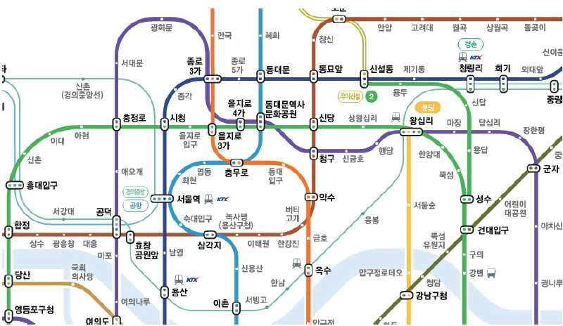
그래프(graph)
연결되어 있는 객체 간의 관계를 표현하는 자료구조 IJ (예) 우리가 배운 트리(tree)도 그래프의 특수한 경우임 IJ (예) 지도에서 도시들의 연결 상태

Slide 5
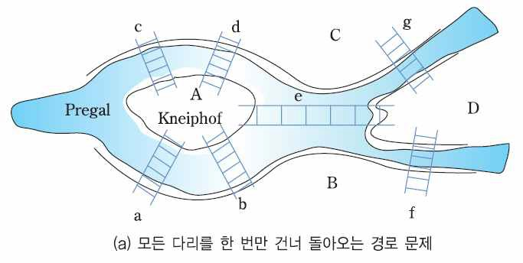
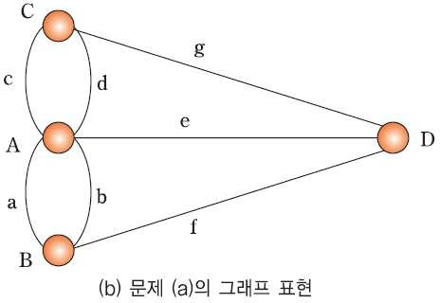
그래프 역사
1800년대 오일러에 의하여 창안
오일러 문제
IJ 모든 다리를 한번만 건너서 처음 출 발했던 장소로 돌아오는 문제
A,B,C,D 지역의 연결 관계 표현
IJ 위치: 정점(node)
IJ 다리: 간선(edge)
오일러 정리
IJ 모든 정점에 연결된 간선의 수가 짝 수이면 오일러 경로 존재함
( 증명함)
IJ 따라서 그래프 (b)에는 오일러 경로가 존재하지 않음

Slide 6
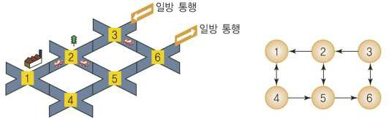
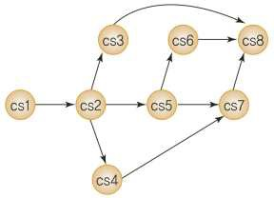
그래프로 표현하는 것들
도로망
선수과목 관계

Slide 7
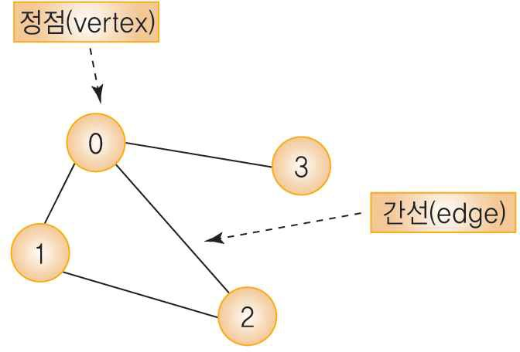
그래프 정의
그래프 G는 (V, E)로 표시
정점(vertices)
IJ 여러 가지 특성을 가질 수 있는 객체 의미
IJ V(G) : 그래프 G의 정점들의 집합
IJ 노드(node)라고도 불림
간선(edge)
IJ 정점들 간의 관계 의미
IJ E(G) : 그래프 G의 간선들의 집합
IJ 링크(link)라고도 불림

Slide 8
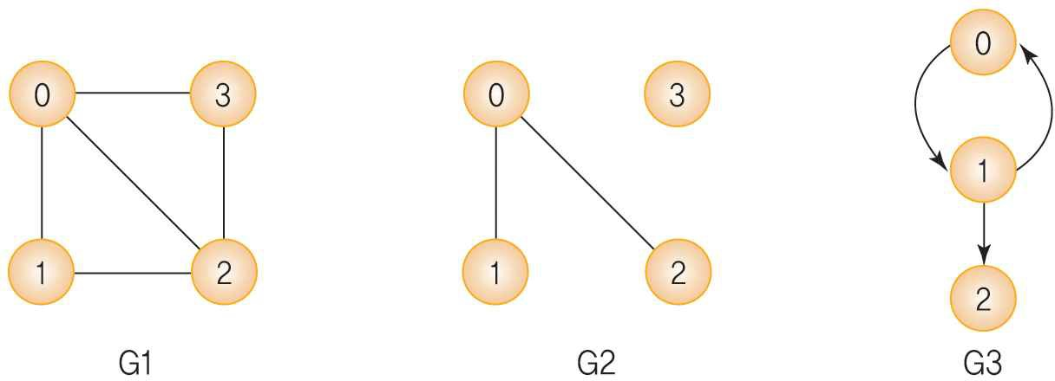
그래프 표현의 예
V(G1)= {0, 1, 2, 3},
E(G1)= {(0, 1), (0, 2), (0, 3), (1, 2), (2, 3)}
V(G2)= {0, 1, 2, 3},
E(G3)= {(0, 1), (0, 2))}
V(G3)= {0, 1, 2},
E(G3)= {<0, 1>, <1, 0>, <1, 2>}

Slide 9
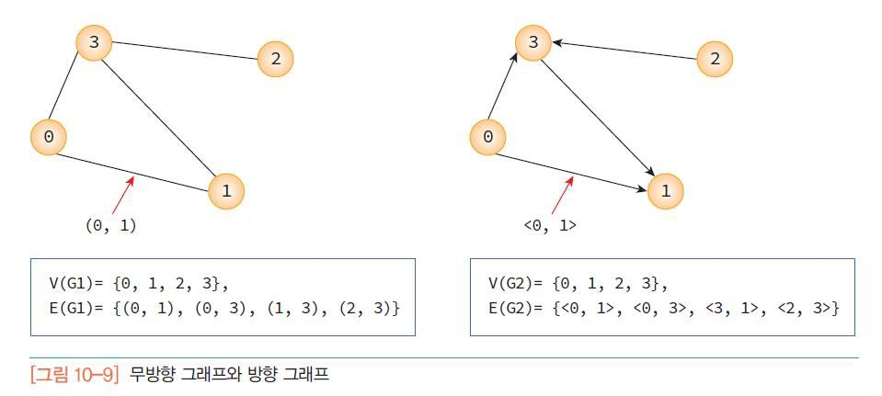
그래프의 종류
길찾기그래프에서 도보길찾기는 무방향그래프
자동차길찾기는 방향그래프(일방통행표시) 필요

Slide 10
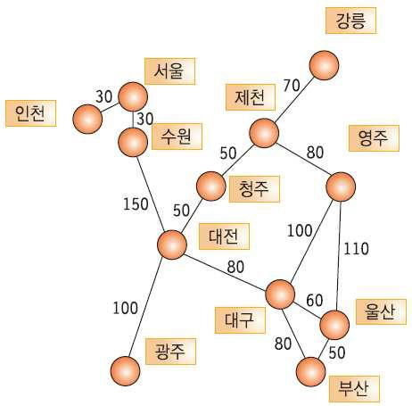
네트워크
가중치 그래프(weighted graph)는 네트워크(network)라 고도 함
간선에 비용(cost)이나 가중치(weight)가 할당된 그래프
네트워크 예
IJ 정점 : 각 도시를 의미
IJ 간선 : 도시를 연결하는 도로 의미
IJ 가중치 : 도로의 길이

Slide 11
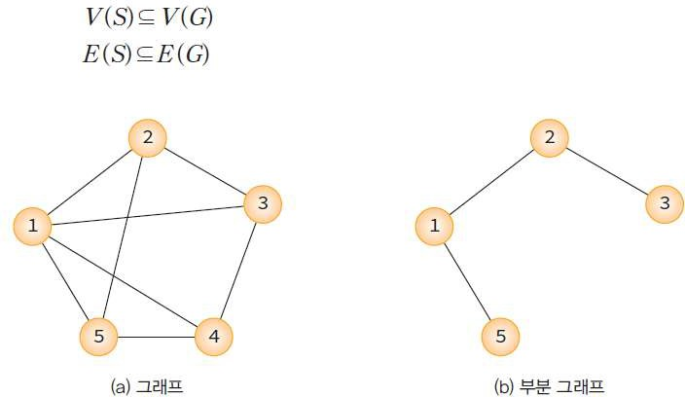
부분 그래프(subgraph)
정점 집합 V(G)와 간선 집합 E(G)의 부분 집합으로 이루어진 그래프
그래프 G1의 부분 그래프들

Slide 12
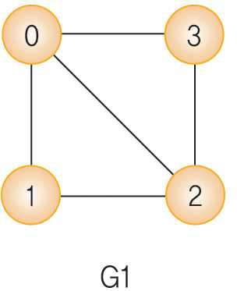
그래프
인접 정점(adjacent vertex)
IJ 하나의 정점에서 간선에 의해 직접 연결된 정점
IJ G1에서 정점 0의 인접 정점: 정점 1, 정점 2, 정점 3
무방향 그래프의 차수(degree)
IJ 하나의 정점에 연결된 다른 정점의 수
IJ G1에서 정점 0의 차수: 3

Slide 13
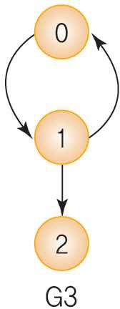
그래프
방향 그래프의 차수(degree)
IJ 진입 차수(in-degree) : 외부에서 오는 간선의 수 IJ 진출 차수(out-degree) : 외부로 향하는 간선의 수 IJ G3에서 정점 1의 차수: 내차수 1, 외차수 2
IJ 방향 그래프의 모든 진입(진출) 차수의 합은 간선의 수
n G3의 진입 차수의 합: 3 n G3의 진출 차수의 합: 3 n G3의 간선 합: 3

Slide 14
그래프의 경로(path)
무방향 그래프의 정점 s로부터 정점 e까지의 경로
IJ 정점의 나열 s, v1, v2, ..., vk, e
IJ 나열된 정점들 간에 반드시 간선 (s, v1), (v1, v2), ... , (vk, e) 존재
단순 경로(simple path)
IJ 경로 중에서 반복되는 간선이 없는 경로
사이클(cycle)
IJ 단순 경로의 시작 정점과 종료 정점이 동일한 경로

Slide 15
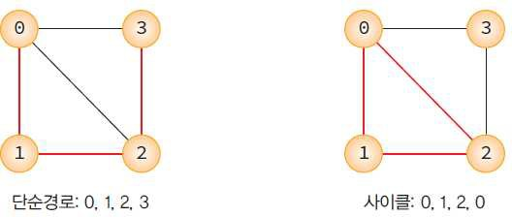
그래프의 경로(path)
G1의 0, 1, 2, 3은 경로지만 0, 1, 3, 2는 경로 아님
G1의 1, 0, 2, 3은 단순경로이지만 1, 0, 2, 0은 단순경로 아님
G1의 0, 1, 2, 0는 사이클

Slide 16
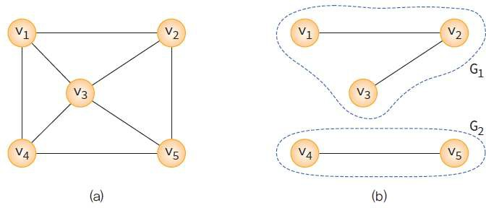
그래프의 연결정도
연결 그래프(connected graph)
IJ 무방향 그래프 G에 있는 모든 정점쌍에 대하여 항상 경로 존재
IJ (a)는 연결 그래프, (b)는 비연결 그래프임
Notes:
트리: 그래프의 특수한 형태로서 사이클을 가지지 않는 연결 그래프

Slide 17
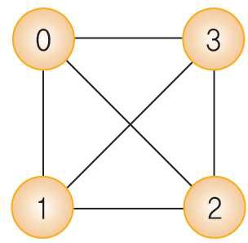
그래프의 연결정도
완전 그래프(complete graph)
IJ 모든 정점이 직접 연결되어 있는 그래프
IJ n개의 정점을 가진 무방향 완전그래프의 간선의 수: n×(n-1)/2
IJ n=4, 간선의 수 = (4×3)/2 = 6

Slide 18
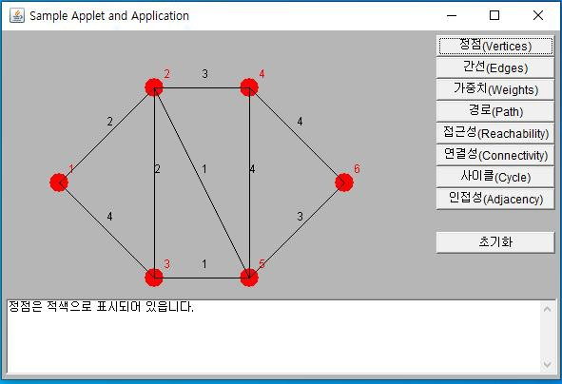
Graph 용어 가상실습
Graph 용어를 28->GraphTerms로 알아봄

Slide 19
휴식
그래프란?
그래프의 정의와 용어
그래프의 표현(구현) 방법
그래프의 탐색
깊이 우선 탐색
너비 우선 탐색

Slide 20
그래프 ADT
객체: 정점의 집합과 간선의 집합
연산:
create_graph() ::=
그래프를 생성한다.
init(g) ::= 그래프 g를 초기화한다.
insert_vertex(g,v) ::= 그래프 g에 정점 v를 삽입한다.
insert_edge(g,u,v) ::= 그래프 g에 간선 (u,v)를 삽입한다.
delete_vertex(g,v) ::= 그래프 g의 정점 v를 삭제한다.
delete_edge(g,u,v) ::= 그래프 g의 간선 (u,v)를 삭제한다.
is_empty(g) ::= 그래프 g가 공백 상태인지 확인한다.
adjacent(v) ::= 정점 v에 인접한 정점들의 리스트를 반환한다.
destroy_graph(g) ::= 그래프 g를 제거한다.

Slide 21
그래프 표현(구현) 방법
인접 행렬 (adjacent matrix) 방법
인접 리스트(adjacent list) 방법
스택자료구조, 큐, 리스트, 트리, 히프자료구조는 array 또는 linked list
로 구현

Slide 22
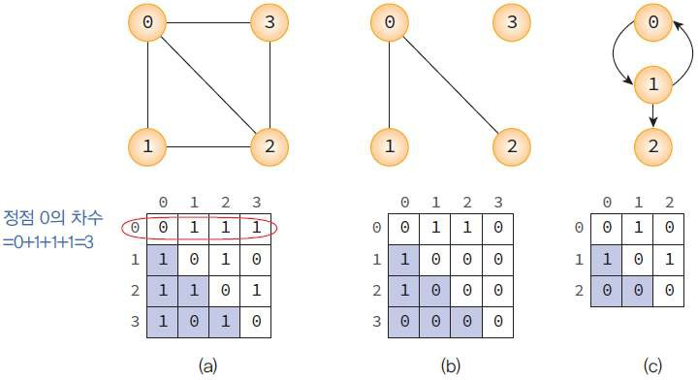
인접행렬 방법
인접행렬 (adjacent matrix) 방법
if(간선 (i, j)가 그래프에 존재) 그렇지않으면
M[i][j] = 1,
M[i][j] = 0.

Slide 23
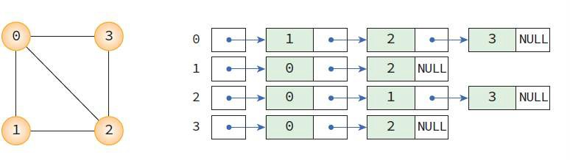
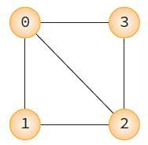
인접 리스트 방법
인접리스트 (adjacency list) 방법
IJ 각 정점에 인접한 정점들을 연결리스트로 표현

Slide 24


인접 행렬 구현 (adj_mat.c)
#include <stdio.h> #include <stdlib.h>
#define MAX_VERTICES 50 typedef struct GraphType {
int n;
// 정점의 개수
int adj_mat[MAX_VERTICES][MAX_VERTICES];
} GraphType;
// 그래프 초기화
void init(GraphType* g)
{
int r, c; g->n = 0;
for (r = 0; r<MAX_VERTICES; r++)
for (c = 0; c<MAX_VERTICES; c++)
g->adj_mat[r][c] = 0;
}

Slide 25

인접 행렬 구현
// 정점 삽입 연산
void insert_vertex(GraphType* g, int v)
{
if (((g->n) + 1) > MAX_VERTICES) {
fprintf(stderr, "그래프: 정점의 개수 초과"); return;
}
g->n++;
}
// 간선 삽입 연산
void insert_edge(GraphType* g, int start, int end)
{
if (start >= g->n || end >= g->n) {
fprintf(stderr, "그래프: 정점 번호 오류"); return;
}
g->adj_mat[start][end] = 1;
g->adj_mat[end][start] = 1;
}
C로 쉽게 풀어쓴 자료구조 © 생능출판사 2019

Slide 26
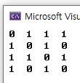
인접 행렬 구현
void main()
{
GraphType *g;
g = (GraphType *)malloc(sizeof(GraphType)); init(g);
for(int i=0;i<4;i++)
insert_vertex(g, i); insert_edge(g, 0, 1);
insert_edge(g, 0, 2);
insert_edge(g, 0, 3);
insert_edge(g, 1, 2);
insert_edge(g, 2, 3); print_adj_mat(g);
free(g);
}

Slide 27
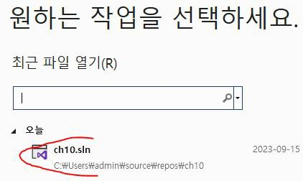
VS 솔류션 생성(프로젝트명: ch10 파일명 ch10.c)

Slide 28
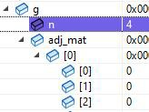
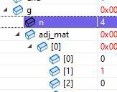
학생> 교수님~ VS 변수창 보고 싶어요
35번줄에 중단점 설정
디버깅시작
start = 0 end = 1일때
g->adj_mat[0][1] 은 0
Step into 진행
g->adj_mat[0][1] 은 1
학생> g->adj_mat[0][1] 가 생각한 대로 값이 변화하네요

Slide 29
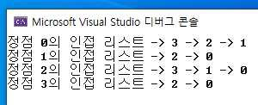
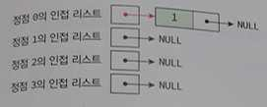
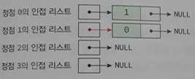
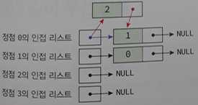
인접 리스트 구현 (adj_list.c)
Insert_edge(0,1) 호출 교재 377P
Insert_edge(1,0) 호출
Insert_edge(0,2) 호출

Slide 30
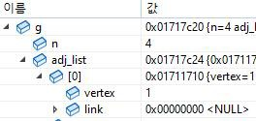
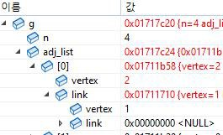
학생> 제가 인접리스트 자료구조 단계별 그림으로 만들었는데 VS에서 인접리스트 자료구조 보고 싶어요
1.72번줄에 중단점 설정
디버깅시작
Step into로 43번줄까지 진행하여
vertex 2를 추가전 인접리스트 자료구조 확인
Step into로 47번줄까지 진행하여
vertex2를 추가후 인접리스트 자료구조 확인
Insert_edge(0,2) 호출
학생> 교수님~ 제가 만든 인접리스트 자료구조 단계별 그림과 VS 인접리스트 자료구조를
비교해보니 일치합니다.
향후 에러가 발생하면 디버깅을 할 수 있습니다. 디버깅은 Line by Line 예측값과 실행값 비교인데
제가 만든 자료구조 그림으로 예측값 만들고
VS에서 한줄씩 실행하면서 실행값이 로컬창에 나오면 비교하여 에러 수정하겠습니다

Slide 31
휴식
그래프란?
그래프의 정의와 용어
그래프의 표현(구현) 방법
그래프의 탐색
깊이 우선 탐색
너비 우선 탐색
* 정답이 있는 연습문제 홀수문제 꼭 해결해보세요

Slide 32
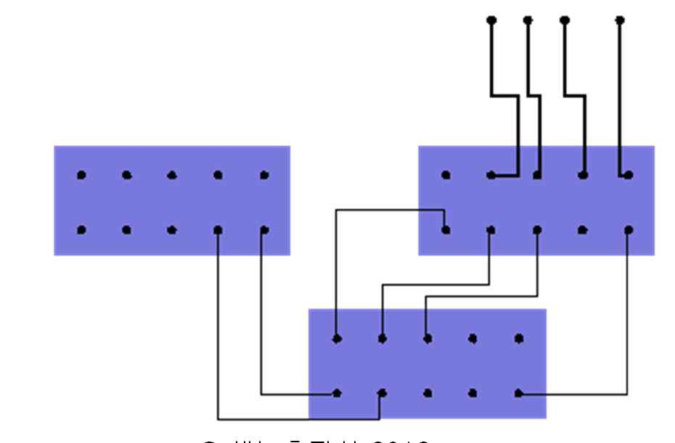

그래프 탐색
하나의 정점으로부터 시작하여 차례대로 모든 정점들을 한번씩만 방 문 ( 무한루프에 빠지지 말아야 함: 미로탈출)
미로탈출문제에서 출구를 찾을려면 모든 길을 가보아야 하고 한번 간 길은 다시 방문하지 말아야 무한 루프에 빠지지 않음
많은 문제들이 단순히 그래프의 노드를 탐색하는 것으로 해결
(예) 도로망에서 특정 도시에서 다른 도시로 갈 수 있는지 여부
(예) 전자회로에서 특정 단자와 다른 단자가 서로 연결되어 있는지 여부

Slide 33
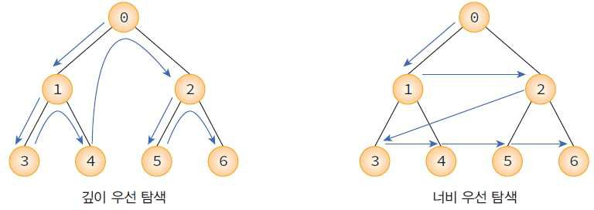
그래프 탐색
깊이 우선 탐색(DFS: depth first search)
너비 우선 탐색(BFS: breath first search)

Slide 34
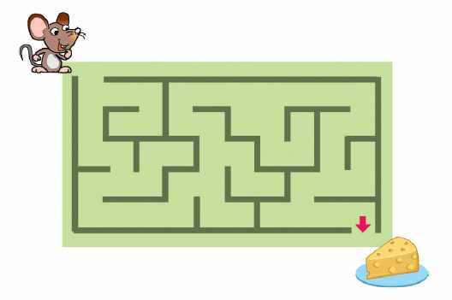

깊이 우선 탐색(DFS)
깊이 우선 탐색 (DFS: depth-first search)
IJ 한 방향으로 갈 수 있을 때까지 가다가 더 이상 갈 수 없게 되면 가장 가까운 갈림길로 돌아와서 이 곳으로부터 다른 방향으로 다 시 탐색 진행
IJ 되돌아가기 위해서는 스택 필요(순환함수 호출로 묵시적인 스택 이용 가능)
IJ 미로탐출은 위에서 보면 출구가 보이지만 옆에서 보면 출구가 안 보임. 나의 C 코드도 출구가 안보임. 하지만 나의 C코드는 반드시 출구를 찾아냄 ç 어떻게

Slide 35
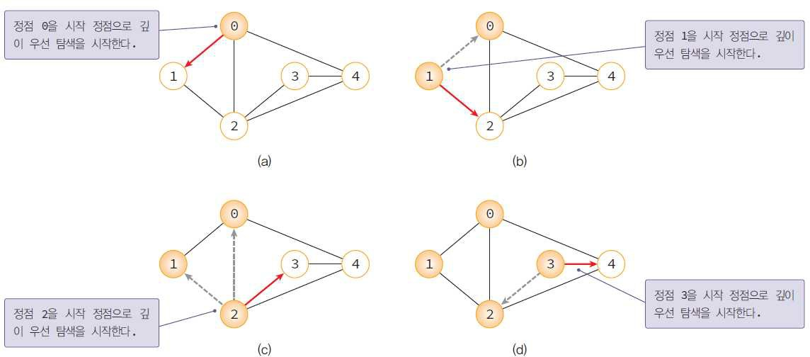
DFS 알고리즘

Slide 36
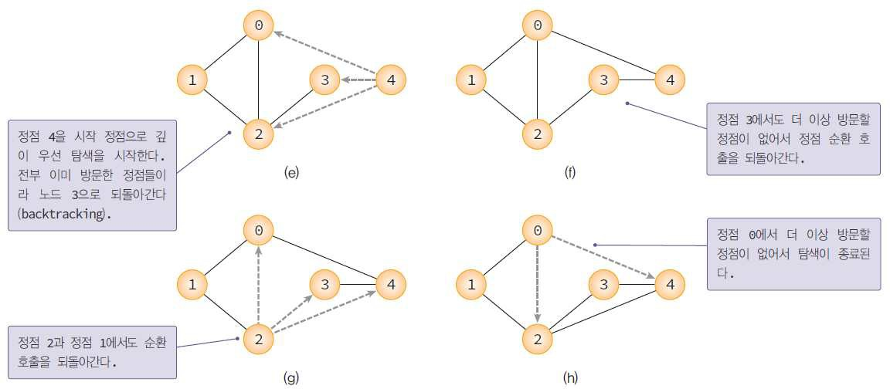
DFS 알고리즘

Slide 37
DFS 프로그램 (bfs.c)
// 인접 행렬로 표현된 그래프에 대한 깊이 우선 탐색
void dfs_mat(GraphType* g, int v)
{
int w;
visited[v] = TRUE; printf("정점 %d -> ", v); for (w = 0; w<g->n; w++)
// 정점 v의 방문 표시
// 방문한 정점 출력
// 인접 정점 탐색
if (g->adj_mat[v][w] && !visited[w])
dfs_mat(g, w);
//정점 w에서 DFS 새로 시작
}

Slide 38

DFS 프로그램
int main(void)
{
GraphType *g;
g = (GraphType *)malloc(sizeof(GraphType)); init(g);
for (int i = 0; i<4; i++)
insert_vertex(g, i); insert_edge(g, 0, 1);
insert_edge(g, 0, 2);
insert_edge(g, 0, 3);
insert_edge(g, 1, 2);
insert_edge(g, 2, 3);
printf("깊이 우선 탐색\n"); dfs_mat(g, 0);
printf("\n"); free(g); return 0;
}

Slide 39
실행결과
깊이 우선 탐색
정점 0 -> 정점 1 -> 정점 2 -> 정점 3 ->

Slide 40
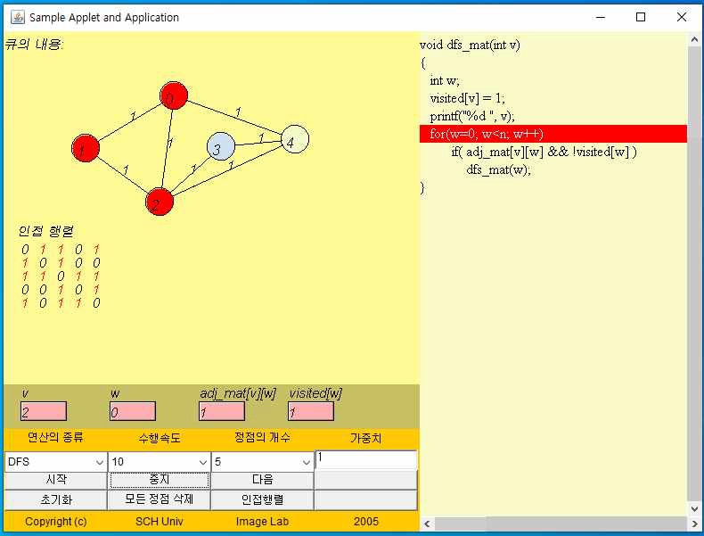
DFS 가상실습
DFS가상실습을 27->BfsDfs로 알아봄
연산의 종류 : DFS
정점의 개수 : 5
  마우스를 더블클릭하면 정점이 만들어진다.
  마우스로 정점들을 드래그하여 간선을 만든다
  정점을 이동하고자 하는 경우에는 ctrl키를 누른 채로 마우스로 원하는 정점을 드래그한다

Slide 41
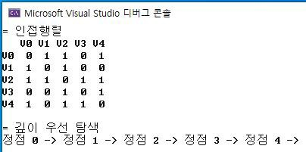
dfs_change.c로 설명합니다.
학생> dfs.c를 왜 변경하시나요?
교수> 교재 그림10-19과 동일하게 하려합니다.
dfs.c는 정점4개 그래프인데 그림10-19은 정점5개 그래프 콘솔 결과와 그림 10-19와 일치

Slide 42
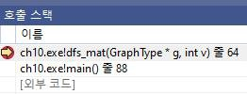
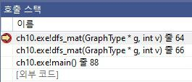
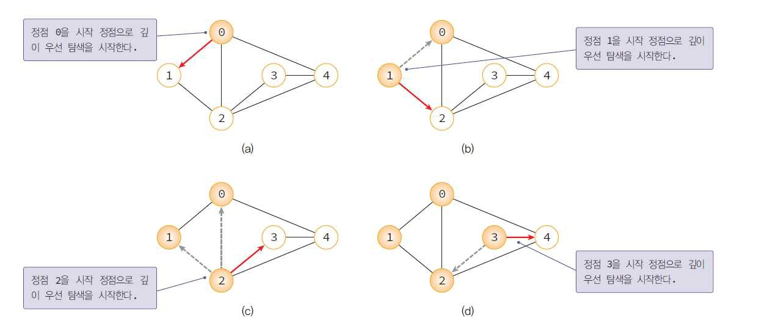
학생> 교수님~ 어려워요. 코드 한줄 씩 설명해주세요.
교수> 코드만으로 한줄 씩 설명이 어려움. 자료구조 그림과 VS같이 (1/
dfs_change.c의 64번줄에 중단점 설정
디버깅시작
중단점 도달 후 로컬창에서 v = 0, v값 printf출력. 그림(a) 상태 호출스택은 dfs_mat(0)임
계속 버튼 로컬창에서 v=1, v값 printf출력. 그림(b)상태 호출스택은 dfs_mat(1)임

Slide 43
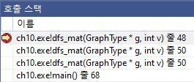
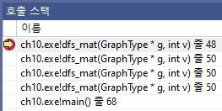
학생> 교수님~ 어려워요. 코드 한줄 씩 설명해주세요.
교수> 코드만으로 한줄 씩 설명이 어려움. 자료구조 그림과 VS같이 (2/
계속 버튼 로컬창에서 v=2, v값 printf출력. 그림(c)상태 호출스택은 dfs_mat(2)임
계속 버튼 로컬창에서 v=3, v값 printf출력. 그림(d)상태 호출스택은 dfs_mat(3)임

Slide 44
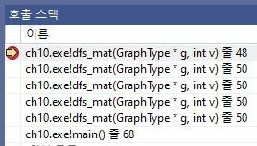
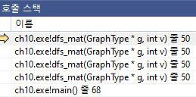
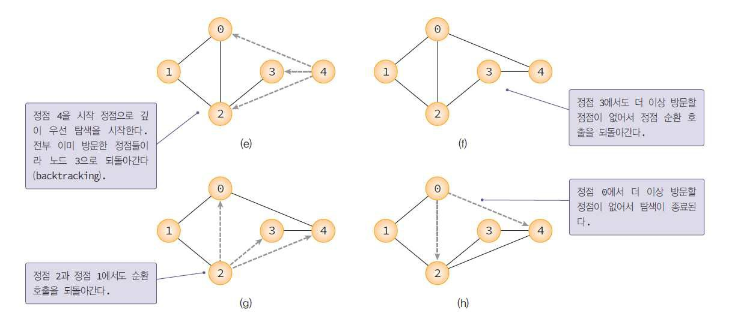
학생> 교수님~ 어려워요. 코드 한줄 씩 설명해주세요.
교수> 코드만으로 한줄 씩 설명이 어려움. 자료구조 그림과 VS같이 (3/
계속 버튼 로컬창에서 v=4, v값 printf출력. 그림(e)상태 호출스택은 dfs_mat(4)임
Step Into로 진행하면 dfs_mat() 호출이 발생하지 않고 return이 되어 로컬창에서 v=3. 그림(f)상태 호출스택은 dfs_mat()가 5개에서 4개로 줄어듬

Slide 45
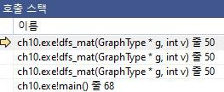



학생> 교수님~ 어려워요. 코드 한줄 씩 설명해주세요.
교수> 코드만으로 한줄 씩 설명이 어려움. 자료구조 그림과 VS같이(4/
Step Into로 진행하면 dfs_mat() 호출이 발생하지 않고
return이 되어 로컬창에서 v=2. 그림(g)상태
호출스택은 dfs_mat()가 4개에서 3개로 줄어듬
Step Into로 진행하면 dfs_mat() 호출이 발생하지 않고
return이 되어 로컬창에서 v=1. 그림(g)와 (h) 사이 상태
호출스택은 dfs_mat()가 3개에서 2개로 줄어듬
Step Into로 진행하면 dfs_mat() 호출이 발생하지 않고
return이 되어 로컬창에서 v=0. 그림(h) 사이 상태
호출스택은 dfs_mat()가 2개에서 1개로 줄어듬
Step Into로 진행하면 dfs_mat() 호출이 발생하지 않고
return이 되어 main()으로 되돌아감
호출스택은 dfs_mat()가 1개에서 0개로 줄어듬

Slide 46
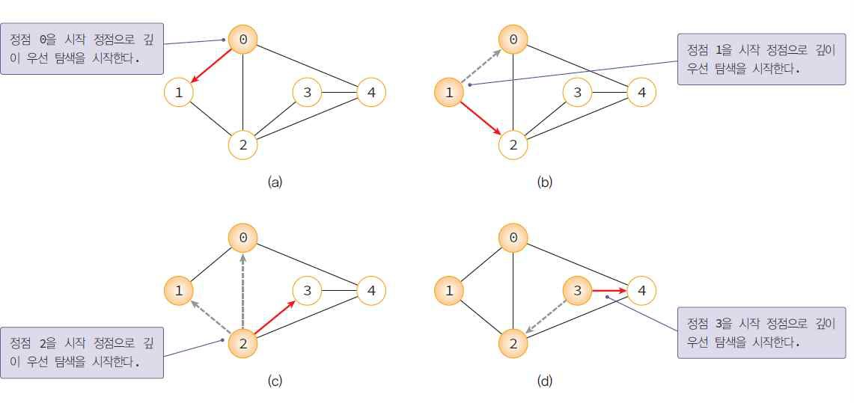
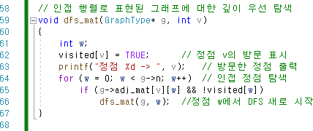
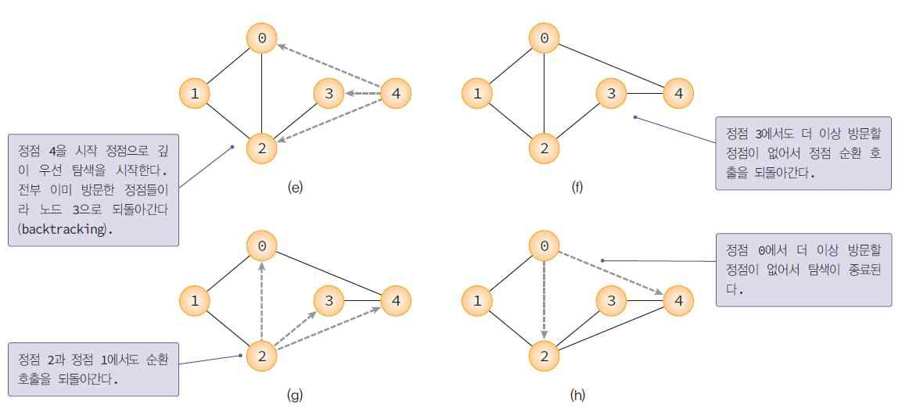
DFS 코드 설명 정리
그림(a)~(d)는 깊이 우선 탐색과정으로 66번줄 dfs_mat()를 호출하고 그림(e)~(h)는 호출에서 retrun 하면서 방문하지 않은 인접정점을 64번줄에 서점검한다
하나의 정점으로부터 시작하여 깊이 우선으로 모 든 정점(64번줄)들을 한번씩(65번줄)만 방문한다
g->n 은 vertex 갯수

Slide 47
DFS 프로그램(인접 리스트 버전)(bfs_list.c)
int visited[MAX_VERTICES];
// 인접 리스트로 표현된 그래프에 대한 깊이 우선 탐색
void dfs_list(GraphType* g, int v)
{
GraphNode* w;
visited[v] = TRUE; printf("정점 %d -> ", v);
// 정점 v의 방문 표시
// 방문한 정점 출력
for (w = g->adj_list[v]; w; w = w->link)// 인접 정점 탐색
if (!visited[w->vertex])
dfs_list(g, w->vertex); //정점 w에서 DFS 새로 시작
}

Slide 48
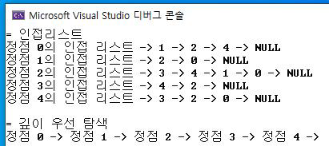
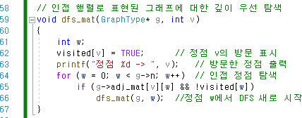

학생> 교수님~ dfs_list.c에 main()이 없어요
교수> dfs_list_change.c를 만들었어요 학생> 어떻게요
교수> adj_list.c에 dfs_list.c를 합쳤습니다 인접배열방식의 DFS와 동일한 결과가 나옵니다
dfs_change.c와 dfs_list_change.c 코드를 비교하면
정점 v의 방문 표시 단계, 인접 정접 탐색단계등이 동일 하게 있는 것을 알 수 있습니다.

Slide 49
깊이우선탐색의 시간 복잡도 분석
인접 행렬 ->O(n²)
64번줄에서 n번의 loop를 수행하므로 O(n). n개의 정점을 모두 방문해야 하므로
n*O(n) ➔ O(n²)
인접 리스트->O(n+e)
73번줄에서 각 정점에 연결되어 있는 간선의 개수만큼 탐색을 하게 되므로 시간복잡 도 계산이 불가능 하다. 하지만 DFS가 다 끝난 후를 생각하면, 모든 정점을 한번씩 다 방문하고, 모든 간선을 한번씩 모두 검사했다고 할 수 있으므로 O(n+e)의 시간이 걸렸 다고 할 수 있다.

Slide 50

학생> 깊이우선탐색에서 인접행렬, 인접리스트 어느게 빠른가요?
인접 행렬 ->O(n²)
인접 리스트->O(n+e)
인접리스트는 edge가 많을 수록 시간소요되지만 인접행렬은 node의 제곱으로 시간소요 되기에 대부분의 그래프에서 인접리스트가 빠름
(a)그래프에서 인접행렬 O(5²) => O(25) 인접리스트 O(5+8) => O(13)

Slide 51
휴식
그래프란?
그래프의 정의와 용어
그래프의 표현 방법
그래프의 탐색
깊이 우선 탐색
너비 우선 탐색

Slide 52


너비우선 탐색(BFS)
너비 우선 탐색(BFS: breadth-first search)
IJ 시작 정점으로부터 가까운 정점을 먼저 방문하고 멀리 떨어져 있는 정점을 나중에 방문하는 순회 방법
IJ 큐를 사용하여 구현됨 (DFS는 순환호출로 구현됨)

Slide 53
너비우선 탐색(BFS)
1단계: 시작정점 0부터 거리가 0인 시작정점 0 방문
2단계: 시작정점 0부터 거리가 1인 정점 2, 4 방문
3단계: 시작정점 0부터 거리가 2인 정점 1,3,5 방문
0
1
2
3
4
5

Slide 54




너비우선 탐색(BFS)
0
1
0
1
2
0
2
4 1 3 5
큐에서 2을 꺼내서 인접 정점들을 방문처리하고 큐에 추가한다 인접정점 인0은 방문했으므로 추 가하지 않는다
처음에는 시작정점인 0을 방문처리하고 큐 에 추가한다
3
3
4
5
4
5
0
1
0
1
2 4
2
1 3 5
2
큐에서 0을 꺼내서 인 접 정점들을 방문처리하 고 큐에 추가한다
큐에서 4을 꺼내서 인 접 정점들을 방문처리하 고 큐에 추가한다 인접정점0과 5중에 0과 5는 이미 방문처리했으 므로 추가하지 않는다
3
3
5
4
5
4

Slide 55
BFS 프로그램(인접행렬) (bfs.c)
void bfs_mat(GraphType* g, int v)
{
int w; QueueType q;
queue_init(&q); visited[v] = TRUE;
// 큐 초기화
// 정점 v 방문 표시
printf("%d 방문 -> ", v); enqueue(&q, v);
while (!is_empty(&q)) {
// 시작 정점을 큐에 저장
v = dequeue(&q);
for (w = 0; w<g->n; w++)
// 큐에 정점 추출
// 인접 정점 탐색
if (g->adj_mat[v][w] && !visited[w]) {
visited[w] = TRUE;
// 방문 표시
printf("%d 방문 -> ", w);
enqueue(&q, w);
// 방문한 정점을 큐에 저장
}
}
}

Slide 56

BFS 프로그램(인접행렬)
int main(void)
{
GraphType *g;
g = (GraphType *)malloc(sizeof(GraphType)); graph_init(g);
for (int i = 0; i<6; i++)
insert_vertex(g, i); insert_edge(g, 0, 2);
insert_edge(g, 2, 1);
insert_edge(g, 2, 3);
insert_edge(g, 0, 4);
insert_edge(g, 4, 5);
insert_edge(g, 1, 5);
printf("너비 우선 탐색\n"); bfs_mat(g, 0);
printf("\n"); free(g); return 0;
}

Slide 57
실행결과
너비 우선 탐색
0 방문 -> 2 방문 -> 4 방문 -> 1 방문 -> 3 방문 -> 5 방문 ->

Slide 58
BFS 가상실습
BFS가상실습을 27->BfsDfs로 알아봄
연산의 종류 : BFS
정점의 개수 : 5
  마우스를 더블클릭하면 정점이 만들어진다.
  마우스로 정점들을 드래그하여 간선을 만든다
  정점을 이동하고자 하는 경우에는 ctrl키를 누른 채로 마우스로 원하는 정점을 드래그한다

Slide 59

bfs_change.c로 설명합니다.
학생> bfs.c를 왜 변경하시나요?
교수> 코드 이해를 높이기 위해 인접행렬도 출력했습니다.

Slide 60


학생> 교수님~ 어려워요. 코드 한줄 씩 설명해주세요.
교수> 코드만으로 한줄 씩 설명이 어려움. 자료구조 그림과 VS같이(1/
bfs_change.c의 118번줄에 중단점 설정
디버깅시작
중단점 도달 후 로컬창에서 front=0, rear =1, queue[1] = 0, 방 문노드 printf출력 그림(a) 상태
rear
3
4
2
5
B
0
1
A
2
3
0
1
6
7
4
5
0
front

Slide 61






학생> 교수님~ 어려워요. 코드 한줄 씩 설명해주세요.
교수> 코드만으로 한줄 씩 설명이 어려움. 자료구조 그림과 VS같이(2/
계속버튼 로컬창에서 front=1, rear=3, queue[2] =2, queue[3]=4, 방문노드 printf출력 그림(b)상태
계속버튼 로컬창에서 front=2, rear=6, queue[3] =4, queue[4]=1, queue[5]=3, queue[6]=5, 방문노드 printf출력 그림(c) 상태
2. 계속버튼 로컬창에서 front=3, rear=6, queue[4]=1, queue[5]=3, queue[6]=5, 방문노드 printf출력 그림(d)상태
0
1
2 4
0
2
3
1
0
2
3
1
1 3 5
2
4 1 3 5
3
4
5
4
5
4
5

Slide 62
BFS 프로그램(인접리스트) (bfs_list.c)
void bfs_list(GraphType* g, int v)
{
GraphNode* w; QueueType q;
init(&q); visited[v] = TRUE;
// 큐 초기 화
// 정점 v 방문 표시
printf("%d 방문 -> ", v); enqueue(&q, v);
// 시작정점을 큐에 저장
while (!is_empty(&q)) {
v = dequeue(&q);
// 큐에 저장된 정점 선택
for (w = g->adj_list[v]; w; w = w->link) //인접 정점 탐색
if (!visited[w->vertex]) {
// 미방문 정점 탐색
visited[w->vertex] = TRUE;
// 방문 표시
printf("%d 방문 -> ", w->vextex); enqueue(&q, w->vertex);//정점을 큐에 삽입
}
}
}

Slide 63



학생> 교수님~ bfs_list.c에 main()이 없어요
교수> bfs_list_change.c를 만들었어요 학생> 어떻게요
교수> adj_list.c와 bfs_list.c 그리고 bfs_change.c의 queue관련 함수를 합쳤습니다
인접배열방식의 BFS와 동일한 결과가 나옵니다
bfs_change.c와 bfs_list_change.c 코드를 비교하면
정점 v의 방문 표시 단계, 인접 정정 탐색단계등이 동일 하게 있는 것을 알 수 있습니다.

Slide 64
너비우선탐색의 시간 복잡도 분석
인접 행렬 ->O(n²)
119번줄에서 n번의 loop를 수행하므로 O(n). n개의 정점을 모두 방문해야 하므로
n*O(n) ➔ O(n²)
인접 리스트->O(n+e)
129번줄에서 각 정점에 연결되어 있는 간선의 개수만큼 탐색을 하게 되므로 시간복잡 도 계산이 불가능 하다. 하지만 BFS가 다 끝난 후를 생각하면, 모든 정점을 한번씩 다 방문하고, 모든 간선을 한번씩 모두 검사했다고 할 수 있으므로 O(n+e)의 시간이 걸렸 다고 할 수 있다.

Slide 65
이제 나는 할 수 있다
그래프란?
그래프의 정의와 용어
그래프의 표현(구현) 방법 ( 인접행렬, 인접리스트)
그래프의 탐색
깊이 우선 탐색
너비 우선 탐색
나는 깊이우선탐색에 대해 그림으로 그 과정을 그릴 수 있고 이 과정을 C코 드로 작성할 수 있다
나는 너비우선탐색에 대해 그림으로 그 과정을 그릴 수 있고 이 과정을 C코 드로 작성할 수 있다
나는 깊이우선탐색과 너비우선탐색에 대해 VS에서 한줄씩 수행하면서 변수 창에서 자료구조가 그림으로 된 과정과 일치하는 지 확인할 수 있다
* 정답이 있는 연습문제 홀수문제 꼭 해결해보세요

